Slide 1
Федеральное государственное бюджетное образовательное учреждение высшего образования «Красноярский государственный медицинский университет имени профессора В.Ф. Войно-Ясенецкого» Министерства здравоохранения Российской Федерации Фармацевтический колледж
МДК: «Здоровый человек и его окружение»
Лекция № 7 Тема: «Потребности детей грудного возраста».
для обучающихся по специальности 34.02.01 – Сестринское дело
Битковская Венера Геннадьевна
Фукалова Наталья Васильевна
Красноярск 2021

Slide 2
План лекции
1. Универсальные потребности ребенка, способы их удовлетворения.
2. Возможные проблемы.
3. Значение физического воспитания для развития ребенка.

Slide 3
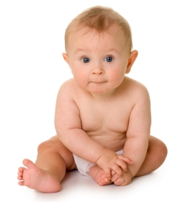
Грудной период длится от 29-го дня жизни до 1 года. Основные процессы адаптации к внеутробной жизни уже завершены, сформирован механизм грудного вскармливания, налаживается наиболее тесный контакт матери с ребенком, происходит очень интенсивное физическое, психомоторное, интеллектуальное развитие.

Slide 4
Национальный календарь прививок
Приказ № 51н от 28 12 2010г
Возраст | Прививка
1 месяц | Вторая вакцинация против вирусного гепатита В
2 месяца | Третья вакцинация против вирусного гепатита В (группа риска)
3 месяца | Первая вакцинация против дифтерии, коклюша, столбняка, полиомиелита. Первая вакцинация против гемофильной инфекции (группа риска)
4,5 месяца | Вторая вакцинация против дифтерии, коклюша, столбняка, полиомиелита. Вторая вакцинация против гемофильной инфекции (группа риска)

Slide 5
Возраст | Прививка
6 месяцев | Третья вакцинация против дифтерии, коклюша, столбняка, полиомиелита, гепатита В. Третья вакцинация против гемофильной инфекции (группа риска)
12 месяцев | Вакцинация против кори, краснухи, эпидемического паротита. Четвертая вакцинация против гемофильной инфекции (группа риска)

Slide 6
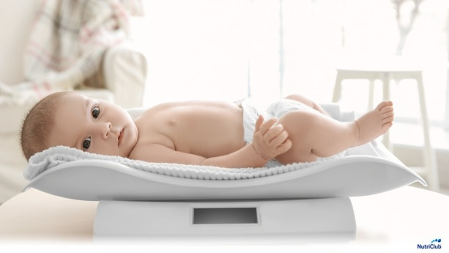
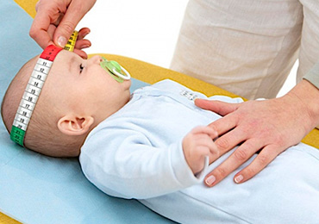
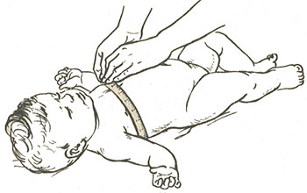
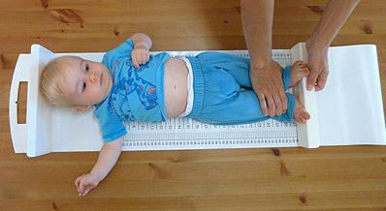
Комплексная оценка состояния здоровья ребенка:
Проведение антропометрии.
Оценка физического развития по формулам.
Оценка физического развития по центильным таблицам.
Сбор информации визуально и со слов матери о нервно-психическом развитии (НПР) ребенка.
Составление формулы НПР.
Оценка НПР, определение группы и степени развития.
Оценка состояния здоровья ребенка за прошедший период.
Определение группы здоровья.

Slide 7
Факторы, оказывающие влияние на рост и развитие ребенка грудного возраста и состояние его здоровья.
Наследственность
Организация ухода.
Вскармливание.
Безопасность окружающей среды.
Организация физического воспитания и закаливающих мероприятий.

Slide 8
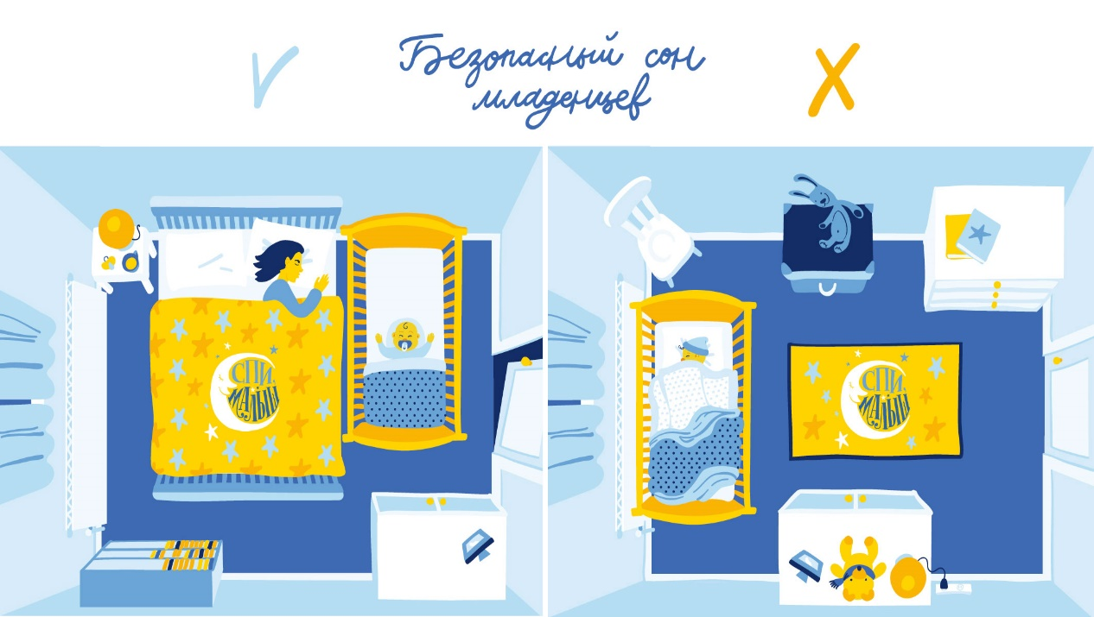
Организация безопасной окружающей среды.
Безопасность во время сна.
Рекомендуется, чтобы ребенок спал в одной комнате с родителями, поскольку это способствует продолжению грудного вскармливания и уменьшает для ребенка риска внезапной смерти во время сна.
Безопаснее будет, если ребенок будет спать в отдельной кроватке.

Slide 9
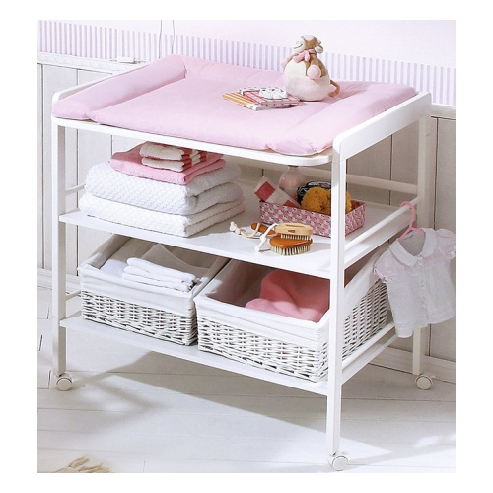
В первые 6 месяцев двигательная активность ребенка достаточная для падения с поверхности, не защищенной бортиками: пеленального стола, кровати взрослых.

Slide 10
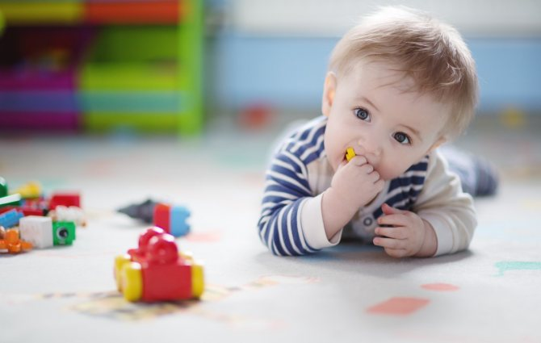
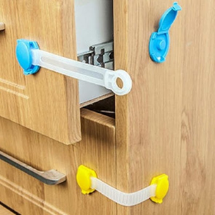
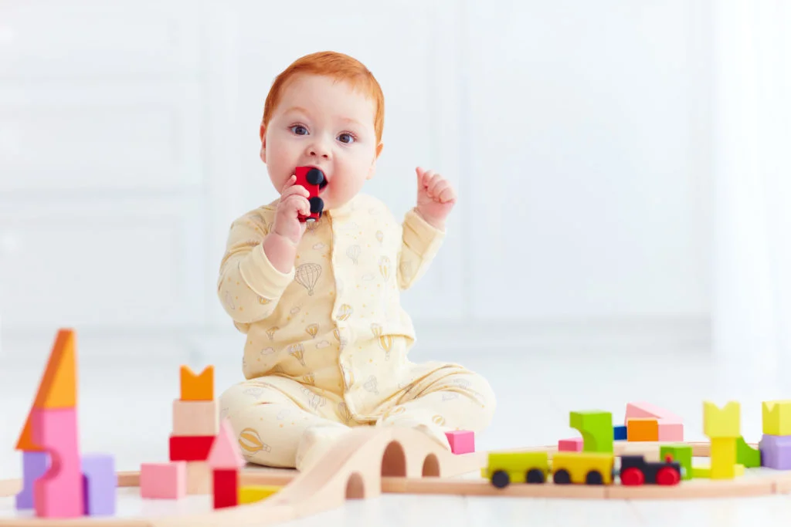
Безопасные игрушки. Во второй половине первого года жизни дети тянутся к предметам, пытаются брать их в рот, поэтому необходимо убирать в недоступные для ребенка места все мелкие и опасные предметы

Slide 11
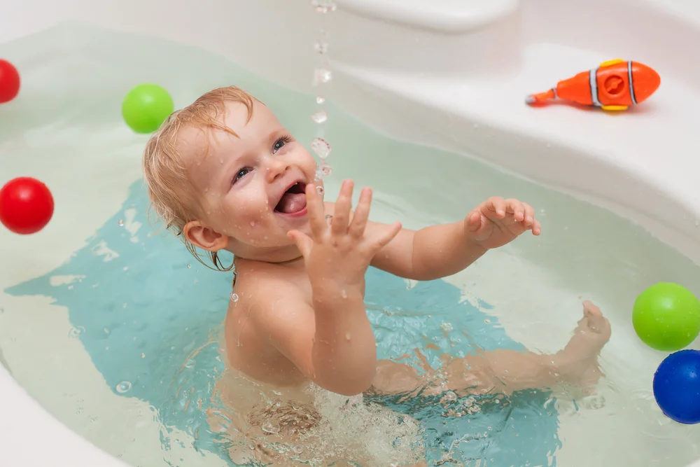
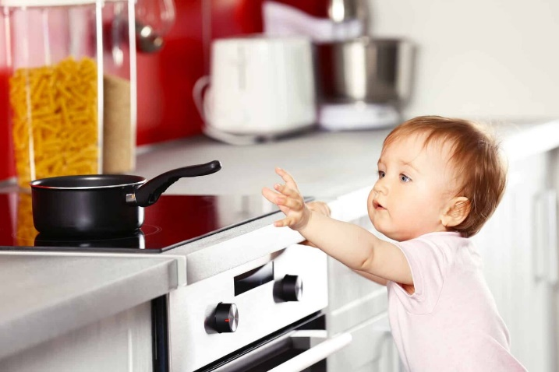
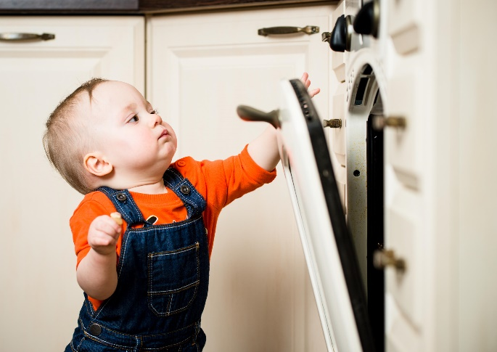
Безопасность при купании. Опасны падения в ванне, поэтому нельзя выпускать из виду ребенка ни на минуту.
Безопасность на кухне. Источником повышенной опасности является кухонная плита с находящимися на ней горячими сковородками, кастрюлями и др. посудой. Не следует подходить к работающей плите с ребенком на руках и допускать его приближения к ней.

Slide 12
Безопасность при кормлении. Во избежание термических травм необходимо контроль за температурой воды и пищи.
Безопасный сон. У детей первых месяцев жизни сохраняется опасность аспирации пищи при срыгивании. В целях профилактики аспирации ребенка после кормления необходимо держать вертикально до отхождения воздуха, в кроватке голова его должна быть повернута набок.

Slide 15
Физическое воспитание – это комплекс мер, направленных на укрепление здоровья ребенка, профилактику заболеваний и гармоничное физическое и умственное его развитие.
Решается 2 задачи:
охрана и укрепление здоровья;
полноценное развитие личности.
Это можно осуществить с помощью следующих мер:
соблюдение режима дня;
соблюдение гигиенических норм и правил;
проведение общих и специальных закаливающих процедур;
выполнение массажа и адекватных возрасту комплексов гимнастики.

Slide 16
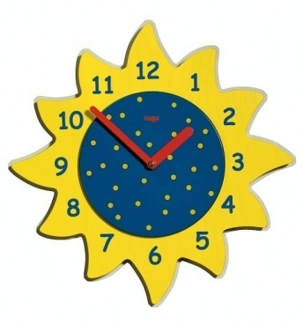
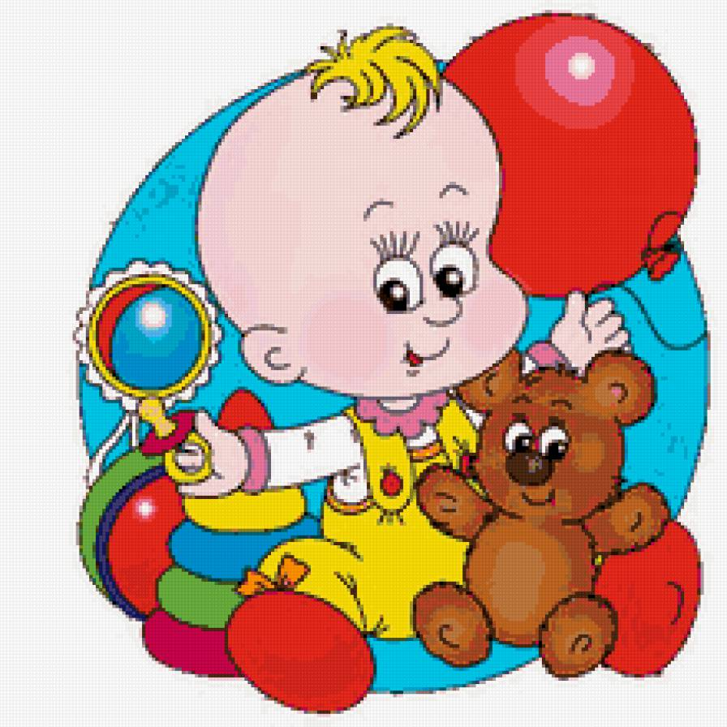
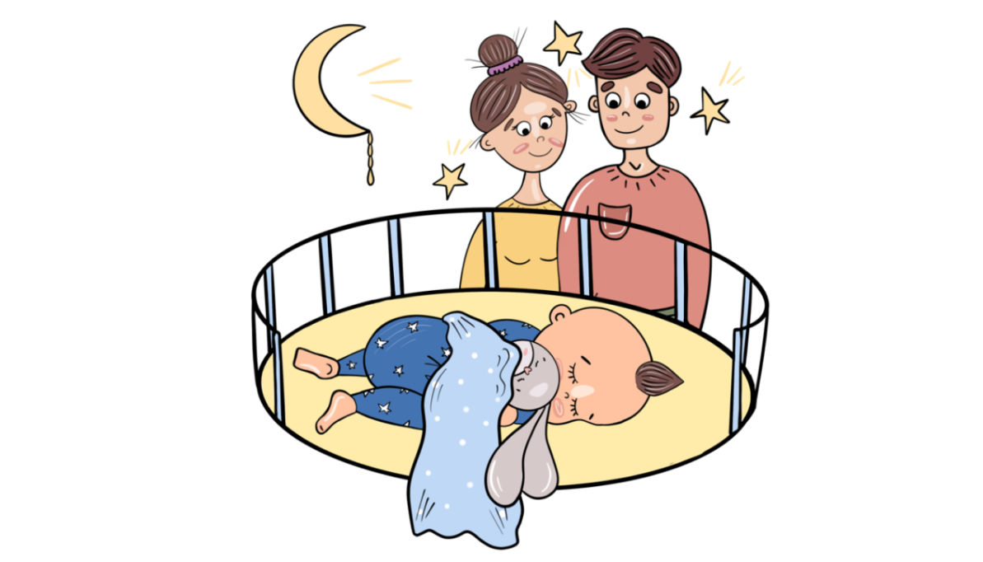
Режим дня. Основой любого режима дня являются: деятельность, сон, питание, пребывание на свежем воздухе.

Slide 17
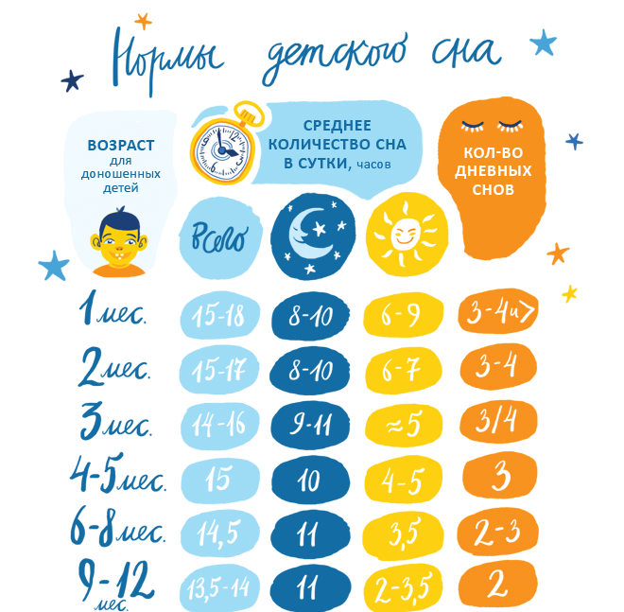

Slide 18
Прием пищи должен соответствовать возрасту и индивидуальным потребностям ребенка:
с рождения до 5 месяцев – 6 раз в сутки (ночной перерыв 6 часов);
с 5 месяцев до 1,5 лет – 5 раз в сутки (ночной перерыв 8 часов)

Slide 19
Длительность бодрствования составляет:
до 1 месяца – 1 час;
с 1 до 3 месяцев – 1,5 часа;
с 4 до 12 месяцев – 3 часа;
Необходимо соблюдать последовательность компонентов режима:
до 1 года: пробуждение, кормление, бодрствование, сон;
старше 1 года: пробуждение, бодрствование, кормление, сон.

Slide 20
Соблюдение гигиенических норм и правил
Температура в комнате – необходима для закаливания кожных рецепторов, правильного дыхания и крепкого сна:
в 1 полугодии – 20-22о С;
во 2 полугодии – 19-20о С;
Снижение температуры в помещении осуществляют проветриванием или кондиционированием.
Цели проветривания: снизить температуру воздуха, увеличить концентрацию кислорода, снизить концентрацию микробов.
Проветривать зимой необходимо 4-5 раз в сутки по 10-15 минут, летом – круглосуточно (несквозным, а если сквозным, то каждый час).

Slide 21
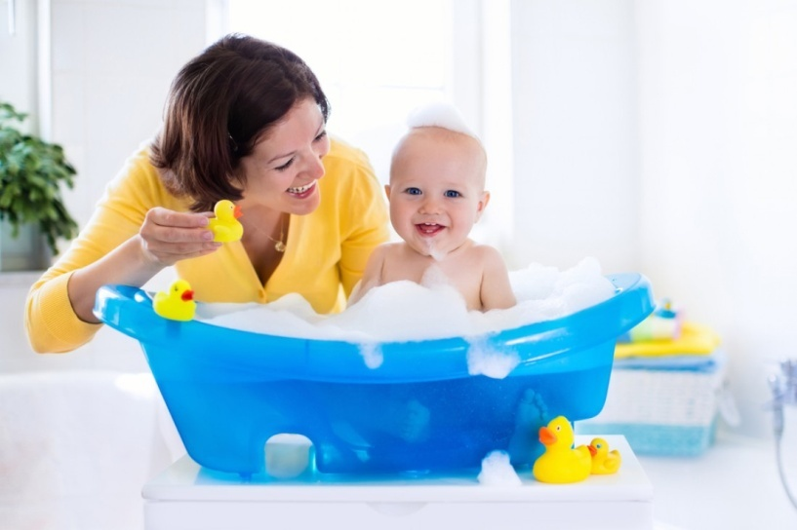
Личная гигиена
ежедневная гигиеническая ванна, подмывание – до 6 месяцев
после 6 мес. – гигиеническая ванна через день
на 2 году жизни – пользование мылом, зубной щеткой, полотенцем.
Своевременная смена нательного и постельного белья.

Slide 22
Прогулки летом 2-3 раза в день по 2-2,5 часа, зимой 2 раза в день по 1-1,5 часа (если безветренно до -10о С, если ветрено – до -5о С).
Одежда должна быть удобной, не стеснять движений, соответствовать сезону и должна быть из натуральной ткани.
Обувь должна быть кожаной, с твердой пяткой, с фиксацией голеностопного сустава и с каблучком до 1 см.

Slide 23
Закаливание – это тренировка организма, с целью повышения его устойчивости к разнообразным воздействиям внешней среды, необходимо для профилактики заболеваний у ребенка.
С целью закаливания используют естественные природные факторы
Солнце
Воздух
Вода

Slide 24
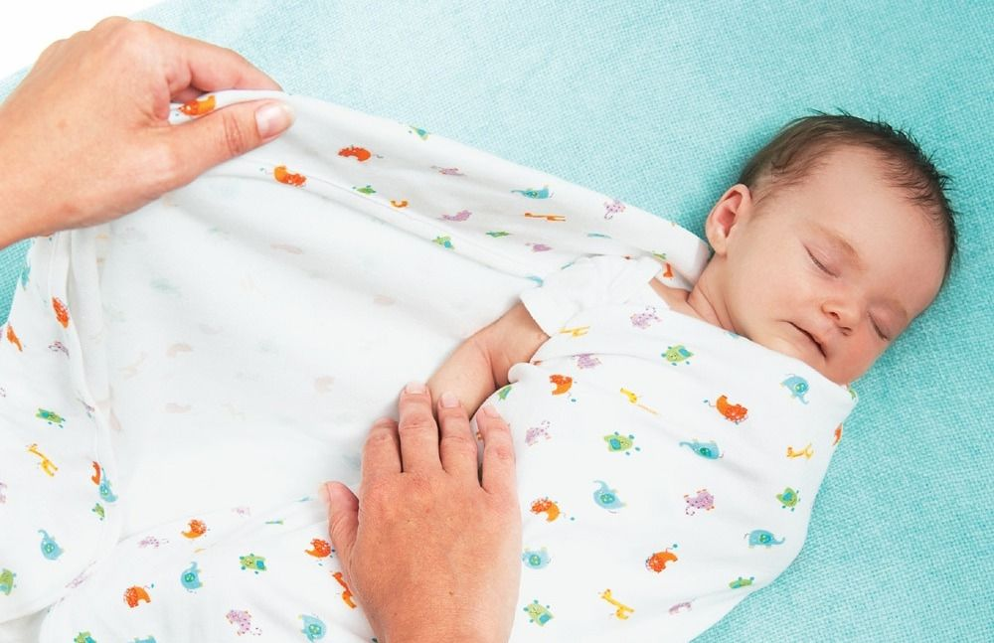
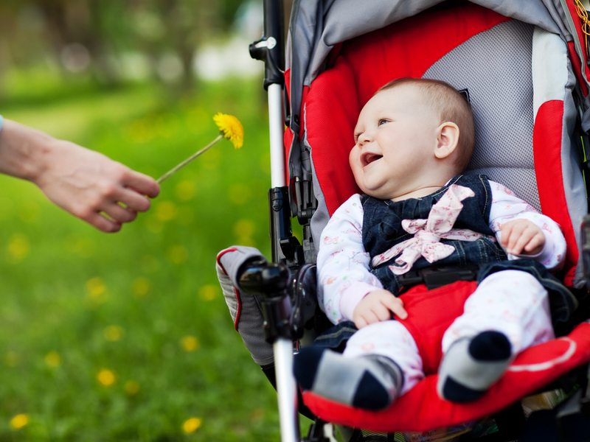
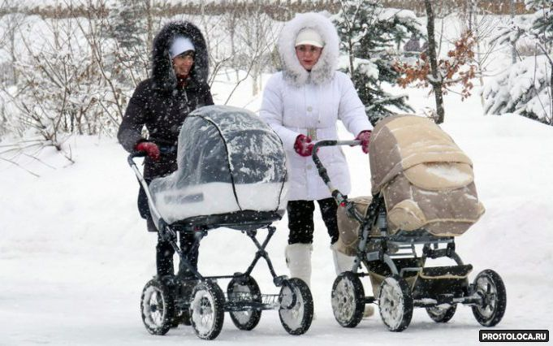
Закаливание воздухом

Slide 25
Закаливание водой
а) местные процедуры – умывание, местное обтирание, обливание ног;
б) общие процедуры – полное обтирание и обливание, ванна, душ, купание в открытом водоеме.
Постепенное увеличение силы воздействия воды достигается за счет:
равномерного снижения ее температуры;
увеличения площади смачивания кожных покровов (замена местных процедур на общие в порядке возрастания интенсивности);
увеличения длительности воздействия.

Slide 26
Любая водная процедура заканчивается вытиранием насухо с легким массажем или растиранием до покраснения.
Закаливание водой производится после сна и до еды

Slide 27
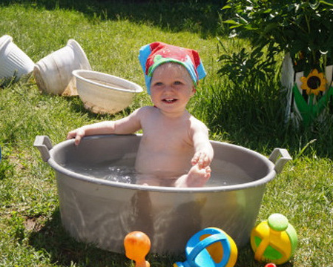
Закаливание солнечными лучами
Рекомендуется после 1 года жизни, очень осторожно, после предшествующей воздушной ванны в течение 10-20 мин.
Время солнечных ванн 9-11 час утра через 1-1,5 после легкого завтрака.
Длительность: начиная с 1 минуты и увеличивая до 10 мин. на каждой стороне (спина, живот).
После солнечной ванны рекомендуется обливание или душ с температурой воды 36о , со снижением до 28о

Slide 28
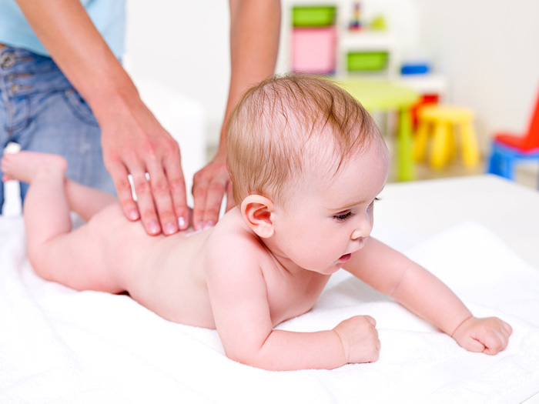
Массаж
Назначается детям с 1-1,5 месяцев до 1-1,5 лет параллельно с гимнастикой.
В дальнейшем используют игры, а затем утреннюю гимнастику и спорт (с 7-8 лет).

Slide 29
Влияние массажа на организм ребенка грудного возраста
расширяются капилляры кожи
улучшается циркуляция крови
улучшается трофика тканей и обмен веществ
повышается мышечная сила
улучшается эластичность и подвижность связочного аппарата
оказывается тонизирующее влияние на ЦНС

Slide 30
Массаж проводится при температуре воздуха в помещении 20-21о С
не ранее, чем через 40-45 минут после кормления
при положительных эмоциональных реакциях ребенка
чистыми, сухими, теплыми руками
Приемы массажа
Поглаживание
Растирание
Разминание
Вибрация
Поколачивание

Slide 31
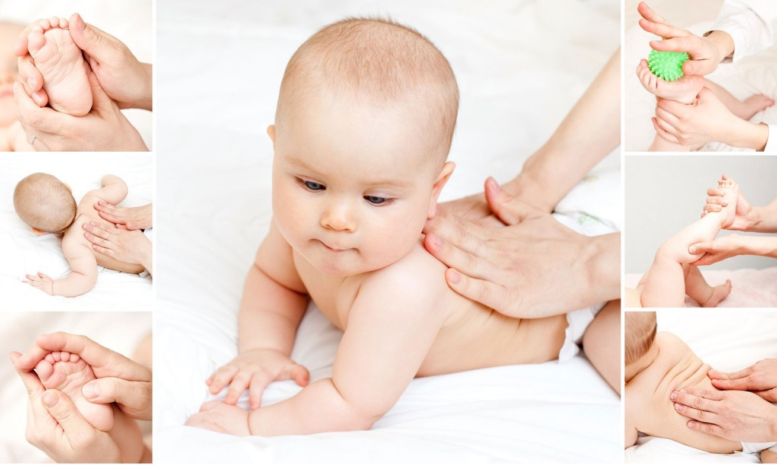
Последовательность массажа:
передняя поверхность: ноги, руки, живот, грудь;
задняя поверхность: спина, ягодицы, руки, ноги.

Slide 32
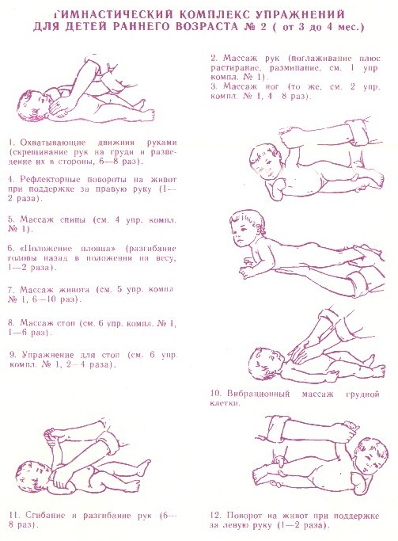
Гимнастика – это комплекс физических упражнений, направленных на развитие и совершенствование двигательных навыков ребенка.
Гимнастика решает 2 задачи:
развитие имеющихся моторных навыков;
стимуляция развития новых двигательных навыков

Slide 33
Контрольные вопросы для закрепления:
1. Как обеспечивается у младенца потребность в безопасности?
2. Назовите этапы, которые включает комплексная оценка состояния здоровья ребенка?
3. Перечислите основные факторы, оказывающие влияние на рост и развитие ребенка грудного возраста
4. Что обозначает выражение «физическое воспитание»?
5. Какие меры включает физическое воспитание?
6. Назовите формулу продолжительности сна грудного ребенка.
7. Назовите режимы кормления грудного ребенка.
8. Какие факторы можно использовать для закаливания грудного ребенка?
9. С какого возраста можно начинать оздоравливающий массаж младенцу?
10. Какие задачи решает гимнастика у грудного ребенка?

